Slide 1


Вопросы методического обеспечения казначейского учета ,
составления бюджетной отчетности и отчетности системы
казначейских платежей
Нормативная правовая база.
Макурина А.С.
Федеральное казначейство 2022

Slide 2

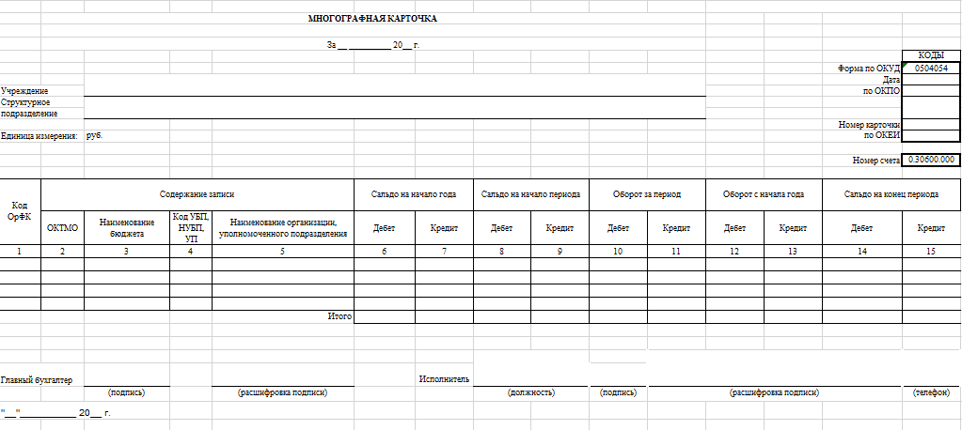
Порядок формирования Многографной карточки с 01.01.2023
KB-1955 Базы знаний, пункт 16
Многографная карточка (ф. 0504054) с 01.01.2023 (регламентированная)
Код органа ФК в котором обслуживается клиент
5-значный код клиента, уполномоченного подразделения

Slide 3
О корректировке учетных данных по недействующим кодам бюджетной классификации Российской Федерации
Корректировка в текущем финансовом году учетных данных по недействующим кодам бюджетной классификации по счетам аналитического учета счетов 0 50104 000 «Переданные лимиты бюджетных обязательств», 0 50105 000 «Полученные лимиты бюджетных обязательств», на которых учитываются лимиты бюджетных обязательств учреждений, переведенных на обслуживание в другой ТОФК в отчетном финансовом году по актам приемки-передачи осуществляется с применением бухгалтерских записей:
Дебет | Кредит | Особенности
1 501Х*5 | 1 501Х4 | Межотчетным периодом текущего финансового года, методом «красное сторно», на основании Бухгалтерской справки (ф. 0504833)
1 501У**5 | 1 501Х5 | В первый рабочий день текущего финансового года, методом «красное сторно», на основании Бухгалтерской справки (ф. 0504833)
1 501Х4 | 1 501У4

Slide 4
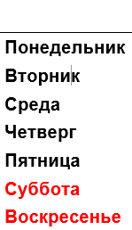
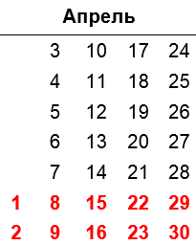
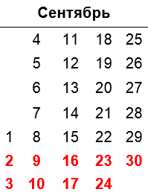
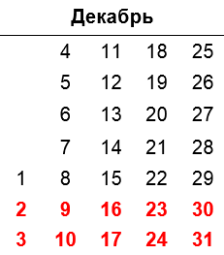

Особенности составления Оперативного баланса (ф. 0531377за последний день отчетного месяца
В целях корректного междокументального контроля оперативной и периодической отчетности, в случаях когда последний день отчетного месяца приходится на выходной (праздничный день) ТОФК необходимо составить и представить в МОУ ФК Оперативный баланс (ф. 0531377) за последний день отчетного месяца.
Н А П Р И М Е Р :
2023 год:
Составление и представление Оперативного баланса (0531377) обязательно!

Slide 5
Дополнительные разъяснения по составлению Отчета о движении денежных средств в системе казначейских платежей (ф. 0503196)
Порядок отнесения учетных данных по кодам источников финансирования дефицитов бюджетов в Отчете о движении денежных средств в системе казначейских платежей (ф. 0503196)
Раздел 1. Поступления Аналитическая группа вида источника финансирования дефицита бюджетов в части поступлений денежных средств (18 – 20 разряд КИФ) | Раздел 2. Выбытия Аналитическая группа вида источника финансирования дефицита бюджетов в части выбытий денежных средств (18 – 20 разряд КИФ)
1ХХ 4Х0 510 (кроме депозитов) 6Х0 (610 только в части депозитов, коды: ХХХ 01 06 06 ХХ ХХ ХХХХ 610, ХХХ 01 06 10 ХХ ХХ ХХХХ 610) 7Х0 | 3Х0 5Х0 (510 только в части депозитов, коды: ХХХ 01 06 06 ХХ ХХ ХХХХ 510, ХХХ 01 06 10 ХХ ХХ ХХХХ 510) 610 (кроме депозитов) 8Х0

